Slide 1
2.1.1 指数与指数幂的运算
第1课时 根式

Slide 2
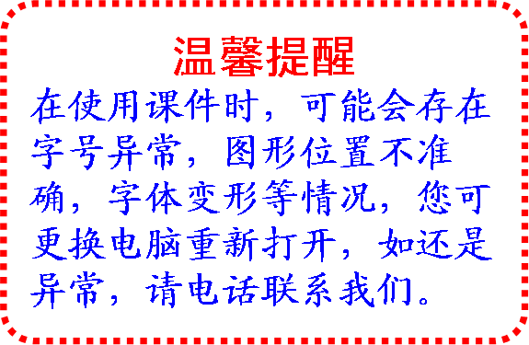

课程目标
【教学目标】
理解函数最大(小)值及其几何意义
会利用函数的单调性及图象求函数的最值
逐步渗透数形结合的数学思想方法
【教学重点】
利用函数的单调性求最值
【教学难点】
难点:函数在给定区间上的最大(小)值
【教学方法】
教法:自学辅导法、讨论法、讲授法
学法:归纳—讨论—练习
【教学手段】
多媒体电脑与投影仪

Slide 3
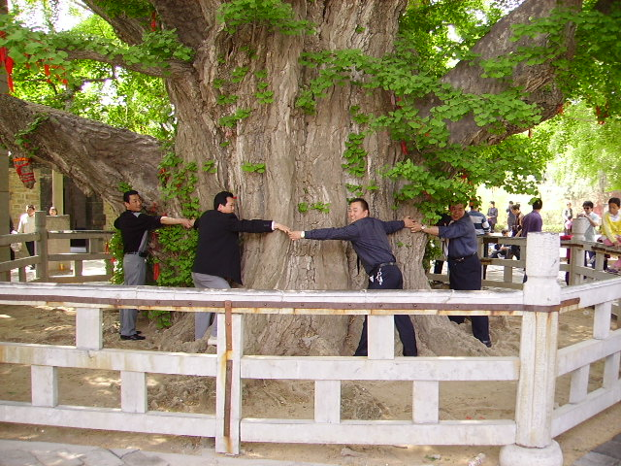
树龄达3500多年,树高26.3米,周粗15.7米,号称“天下第一银杏树”.

Slide 4
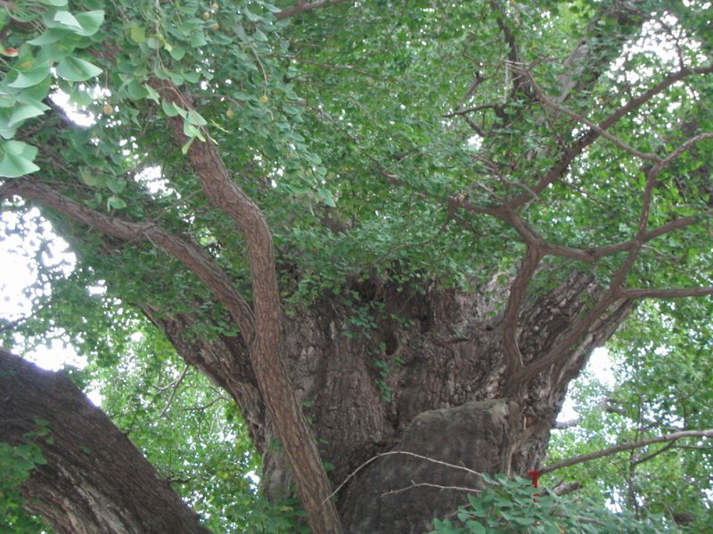
浮来山上“千年古刹定林寺”曾是南北朝时期杰出的文学评论家刘勰的故居,距今已有1500多年的历史,院内有一棵银杏树,树龄达3500多年,号称“天下第一银杏树”．

Slide 5

银杏,叶子夏绿秋黄,是全球中最古老的树种.在200多万年前,第四纪冰川出现,大部分地区的银杏毁于一旦,残留的遗体成为了印在石头里的植物化石.在这场大灾难中,只有中国保存了一部分活的银杏树,绵延至今,成了研究古代银杏的活教材.所以,人们把它称为“世界第一活化石”.

Slide 6
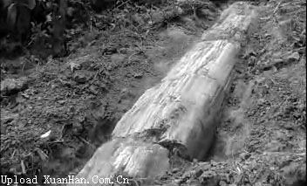
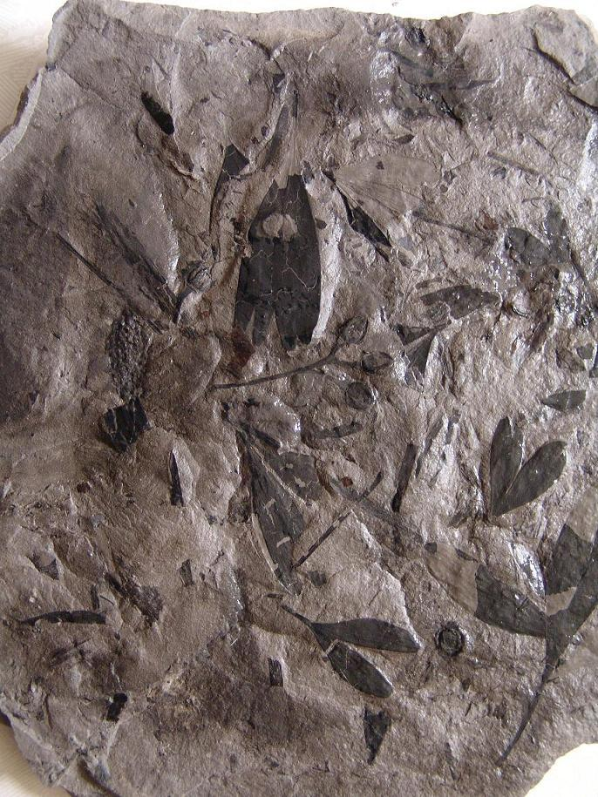
创设情景
考古学家根据什么推断出银杏于200多万年前就存在呢?

Slide 7
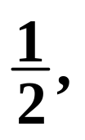
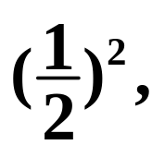
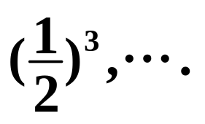
创设情景
问题:当生物体死亡后,它机体内原有的碳14会按确定的规律衰减,大约每经过5730年衰减为原来的一半,这个时间称为“半衰期”.根据此规律,人们获得了生物体内含量P与死亡年数t之间的关系,这个关系式应该怎样表示呢?
我们可以先来考虑这样的问题:
(1)当生物体死亡了5730, 5730×2, 5730×3,…年后,它体内碳14的含量P分别为原来的多少?

Slide 8
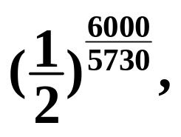
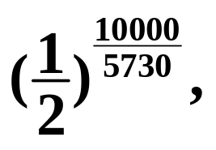
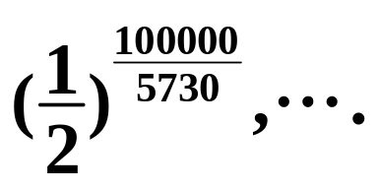
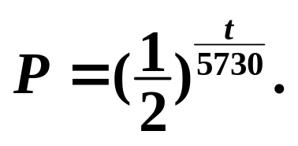
创设情景
(2)当生物体死亡了6000年,10000年,100000年后,它体内碳14的含量P分别为原来的多少?
(3)由以上的实例来推断关系式应该是什么?
考古学家根据上式可以知道, 生物死亡t年后,体内碳14的含量P的值.

Slide 9
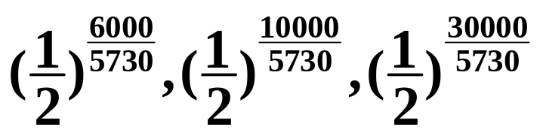
创设情景
(4)那么这些数 的意义究竟是什么呢?它和我们初中所学的指数有什么区别?
这里的指数是分数的形式.
指数可以取分数吗?除了分数还可以取其他的数吗?我们对于数的认识规律是怎样的?
自然数→整数→分数(有理数)→实数.

Slide 10
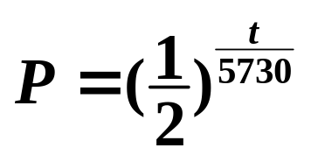
创设情景
(5)指数能否取分数(有理数)、无理数呢?如果能，那么在脱离开上面这个具体问题以后,
关系式 就会成为我们后面将要相继
研究的一类基本初等函数——“指数函数”的一个具体模型.
为了能更好地研究指数函数,我们有必要认识一下指数概念的扩充和完善过程,这就是下面三节课将要研究的内容:
从今天开始,我们学习指数与指数幂的运算.

Slide 11

构建数学
回顾初中知识,根式是如何定义的？有哪些规定？
①如果一个数的平方等于a,则这个数叫做 a的平方根.
2²=4
(-2)²=4
2,-2叫4的平方根.
②如果一个数的立方等于a,则这个数叫做a 的立方根.
2³=8
2叫8的立方根.
(-2)³=-8
-2叫-8的立方根.

Slide 12

2⁴=16
(-2)⁴=16
2,-2叫16的4次方根；
2⁵=32
2叫32的5次方根；
…………………………………………
通过类比方法，可得n次方根的定义.
归纳总结
2^{n} = a
2叫a的n次方根；
x^{n} =a
x叫a的n次方根.

Slide 13
1.方根的定义
如果x^{n}=a,那么x叫做 a 的n次方根(n th root), 其中n>1,且n∈N*.
即 如果一个数的n次方等于a (n>1，且
n∈N*)，那么这个数叫做 a 的n次方根.
2⁴=16
(-2)⁴=16
16的4次方根是±2.
(-2)⁵=-32
-32的5次方根是-2.
2⁷=128
2是128的7次方根.

Slide 14
概念理解
1.试根据n次方根的定义分别求出下列各数的n次方根.
±5
(1)25的平方根是_______;
3
(2)27的三次方根是_____;
-2
(3)-32的五次方根是____;
±2
(4)16的四次方根是_____;
a²
(5)a⁶的三次方根是_____;
0
(6)0的七次方根是______.
点评:求一个数a的n次方根就是求出哪个数的n次方等于a.

Slide 15

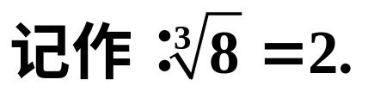
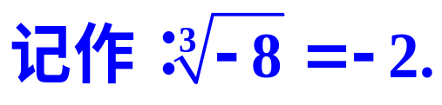
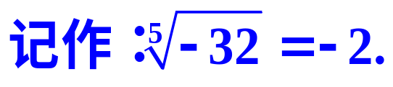
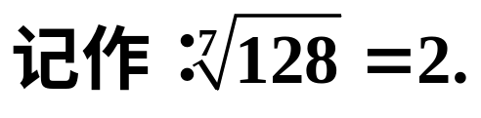
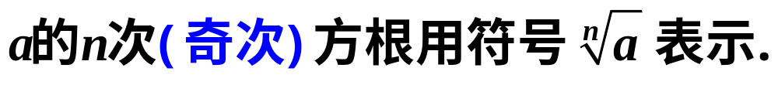
2³=8
(-2)³=-8
(-2)⁵=-32
2⁷=128
8的3次方根是2.
-8的3次方根是-2.
-32的5次方根是-2.
128的7次方根是2.
1.正数的奇次方根是一个正数,
奇次方根
2.负数的奇次方根是一个负数.

Slide 16
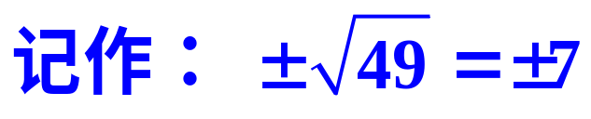
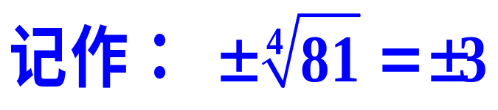
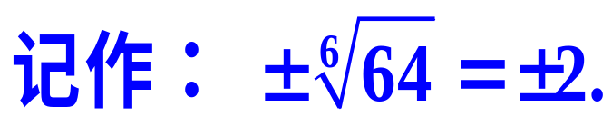
7²=49
(-7)²=49
3⁴=81
(-3)⁴=81
49的2次方根是7，-7.
81的4次方根是3，-3.
2⁶=64
(-2)⁶=64
64的6次方根是2，-2.
想一想: 哪个数的平方为负数？哪个数的偶次方为负数？
1.正数的偶次方根有两个且互为相反数
偶次方根
2.负数的偶次方根没有意义

Slide 17

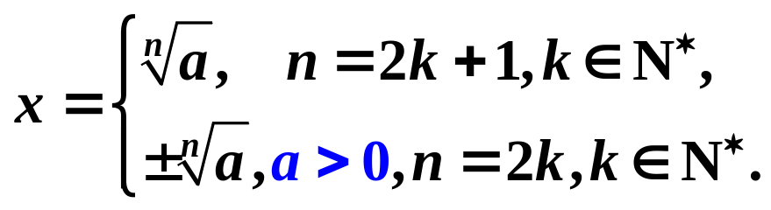
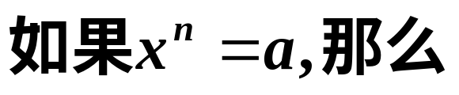
(1)奇次方根有以下性质：
正数的奇次方根是正数.
负数的奇次方根是负数.
零的奇次方根是零.
(2)偶次方根有以下性质：
正数的偶次方根有两个且是相反数，
负数没有偶次方根，
零的偶次方根是零.

Slide 18

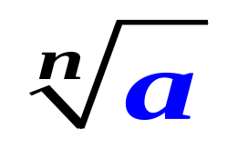
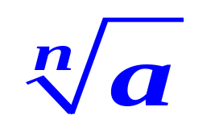
根指数
被开方数
根式

Slide 19

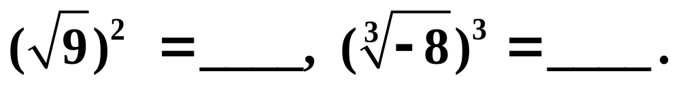
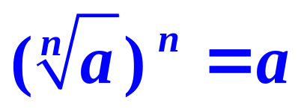
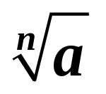
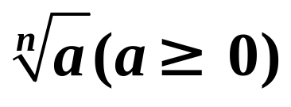
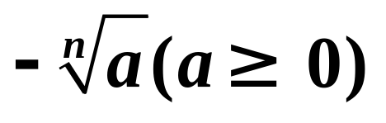
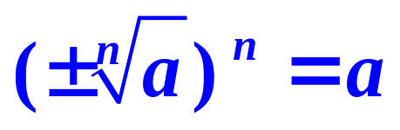
9
-8
由x^{n} = a 可知，x叫做a的n次方根.
当n是奇数时, 对任意a∊R都有意义.它表示a在实数范围内有唯一的一个n次方根.
当n是偶数时, 只有当a≥0时有意义,当
a<0时无意义.
表示a在实数范围内的一个
n次方根,另一个是 ，即

Slide 20

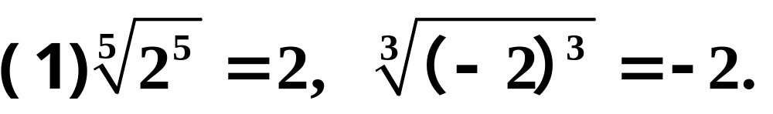
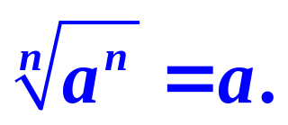
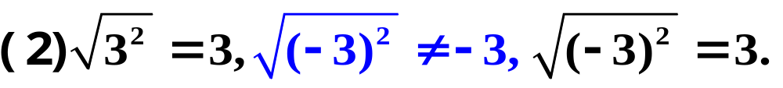
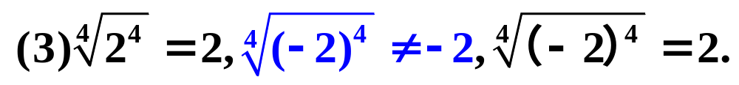
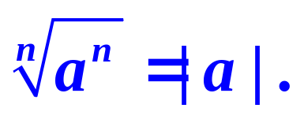
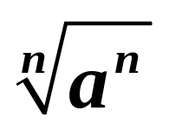
结论:a^{n}开奇次方根,即当n为奇数时，则有
结论:a^{n}开偶次方根,即当n为偶数时，则有
式子 对任意a ∊ R都有意义.

Slide 21

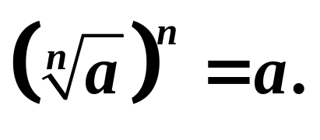
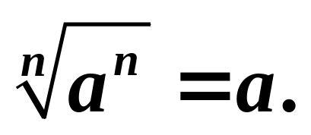
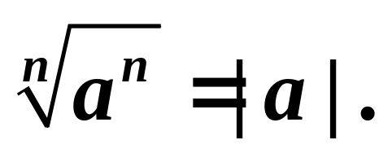
公式1.
适用范围:
①当n为大于1的奇数时, a∈R.
②当n为大于1的偶数时, a≥0.
公式2.
适用范围:n为大于1的奇数, a∈R.
公式3.
适用范围:n为大于1的偶数, a∈R.

Slide 22
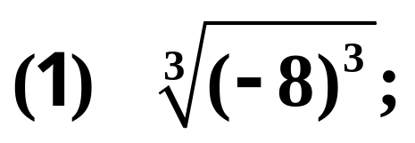
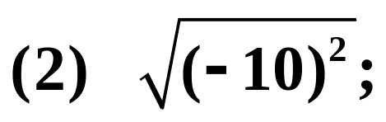
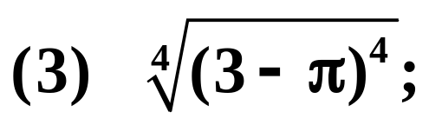
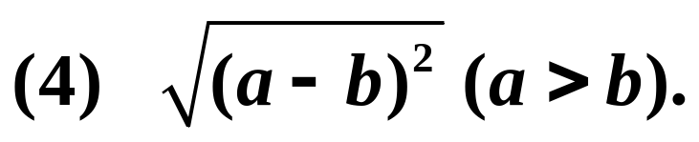
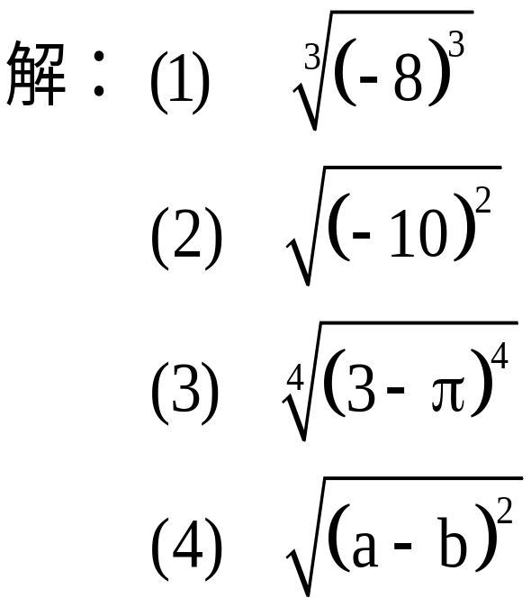
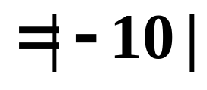
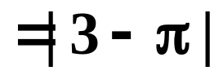
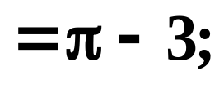
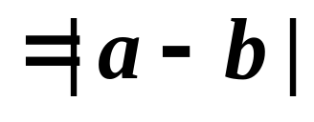

数学运用
例1.求下列各式的值
= -8;
=10;

Slide 23





练一练
【1】下列各式中, 不正确的序号是( ).
① ④

Slide 24








练一练
【2】求下列各式的值.
解:

Slide 25






例2.填空:
(1)在
这四个式子中,没有意义的是________.
(2) 若 则a 的取值范围是______.
(3)已知a, b, c为三角形的三边,则

Slide 26







例3．计算
解：

Slide 27









则有
所以x的取值范围是

Slide 28



课堂小结
1.根式定义
2.根式的性质
(1)当n为奇数时，正数的n次方根是一个正数,负数的n次方根是一个负数,这时,a的n次方根用符号 表示.
零的任何次方根都是零.
(2)当n为偶数时,正数a的n次方根有两个, 合写
为
负数没有偶次方根.
零的任何次方根
都是零.

Slide 29




课堂小结
3.三个公式
4.若x^{n}=a , x怎样用a表示？

Slide 30


布置作业
(1)课本P₅₉A 1
(2)学案P₂₇₋₂₈
探究创新

Slide 31

再见

Slide 32






数学运用
例1.求值：
解：

Slide 33












例2．如果 化简代数式
解：
解之，得
所以

Slide 34


备课资料
练一练

